Slide 1




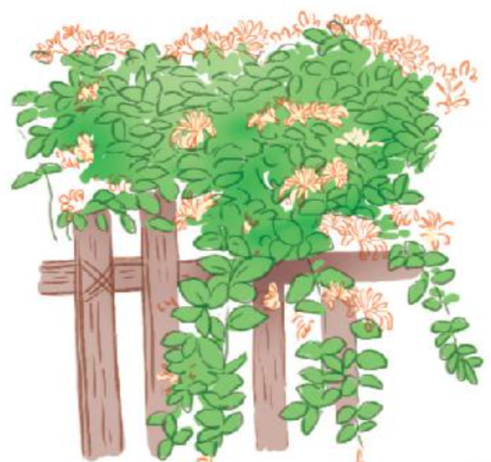



1. Tìm các từ chỉ người thân trong đoạn văn dưới đây:
Bà nội của tôi là bà ngoại của em Đốm. Hai chị em tôi đều rất quý bà vì cả hai đều được bà chăm sóc từ khi mới sinh. Không phải chỉ đối với tôi và Đốm, mà sau này, em My, em Chấm ra đời, bà đều nâng niu bế ẵm từ lúc lọt lòng.
(TheoVũ Tú Nam)
Các từ chỉ người thân trong đoạn văn là: bà nội, bà ngoại, chị em, em Đốm, em My, em Chấm, bà

Slide 2
2. Tìm thêm từ ngữ chỉ những người thân bên nội và bên ngoại.

Slide 3
Dấu hai chấm trong câu sau dùng để làm gì?
Cảnh vật xung quanh tôi đều thay đổi, vì chính lòng tôi đang có sự thay đổi lớn: hôm nay tôi đi học.
a. Để báo hiệu lời nói trực tiếp
b. Để báo hiệu phần giải thích
c. Để báo hiệu phần liệt kê

Slide 4

Bài 4. Xác định công dụng của dấu hai chấm trong mỗi câu văn dưới đây:
a. Trong cái túi vải thô của bà có đủ thứ quà, mùa nào thức nấy: nhãn tháng Sáu, na tháng Bảy, roi mùa hạ, gương sen mùa thu. (Theo Ma Văn Kháng)
b. Hoa giấy có một đặc điểm khác với nhiều loài hoa: hoa rụng mà vẫn còn tươi nguyên. (Theo Trần Hoài Dương)
c. Chú sóc có bộ lông khá đẹp: lưng xám nhưng bụng và chóp đuôi lại đỏ rực. (Theo Ngô Quân Miện)

Slide 5

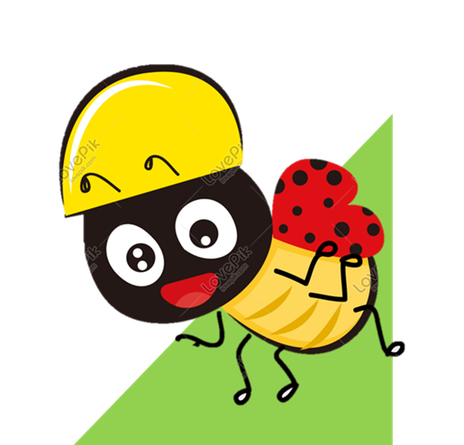
4. Xác định công dụng của dấu hai chấm trong
mỗi câu văn dưới đây:
Báo hiệu phần giải thích
Báo hiệu phần liệt kê
Trong túi vải thô của bà có đủ thứ quà, mùa nào thức nấy: nhãn tháng Sáu, na tháng Bảy, roi mùa hạ, gương sen mùa thu.
(Theo Ma Văn Kháng)
giải thích cách thức quả theo từng mùa.

Slide 6
4. Xác định công dụng của dấu hai chấm trong
mỗi câu văn dưới đây:
Báo hiệu phần giải thích
Báo hiệu phần liệt kê
b. Hoa giấy có một đặc điểm khác với nhiều loài hoa: hoa rụng mà vẫn còn tươi nguyên.
(Theo Trần Hoài Dương)
giải thích đặc điểm khác của hoa giấy.

Slide 7
4. Xác định công dụng của dấu hai chấm trong
mỗi câu văn dưới đây:
Báo hiệu phần giải thích
Báo hiệu phần liệt kê
c. Chú sóc có bộ lông khá đẹp: lưng xám nhưng bụng và chóp đuôi lại đỏ rực.
(Theo Ngô Quân Miện)
giải thích đặc điểm về bộ lông của chú sóc.

Slide 8
Bài 4. Xác định công dụng của dấu hai chấm trong mỗi câu văn dưới đây:
b. Hoa giấy có một đặc điểm khác với nhiều loài hoa: hoa rụng mà vẫn còn tươi nguyên. (Theo Trần Hoài Dương)
a. Trong cái túi vải thô của bà có đủ thứ quà, mùa nào thức nấy: nhãn tháng Sáu, na tháng Bảy, roi mùa hạ, gương sen mùa thu. (Theo Ma Văn Kháng)
c. Chú sóc có bộ lông khá đẹp: lưng xám nhưng bụng và chóp đuôi lại đỏ rực. (Theo Ngô Quân Miện)

Slide 9


Báo hiệu phần giải thích
Dấu
hai chấm
Báo hiệu phần liệt kê
Nội dung bài học
Từ về
người thân

Slide 10














